Slide 1
LgV20 Jazyky Střední Asie,
Sibiře a Dálného Východu
(Turkické jazyky)
Mgr. Matyáš Foltýn

Slide 2
Organizační informace
náplň předmětu
absence
zakončení
  předtermín?
konzultace

Slide 3
Orientační rozložení semestru
19.02. – úvod, alt. j. Mrod.
26.02. – turkické jazyky
04.03. – etnohistorické okénko
11.03. – prototurkičtina
18.03. – obecněturk. j.
25.03. – oghuzské j., tr. & az.
08.04. – kypčacké j., tt. & ba.
22.04. – čagatajské j., ujgurština
29.04. – sibiřské jazyky
06.05. – arguské j., chalačština
13.05. – oghurské j., čuvaština
20.05. – shrnutí
– předtermín

Slide 4
Hypotézy ohledně makrorodin
Uralo-altajská, altajská a transeuroasijská jazyková rodina

Slide 5

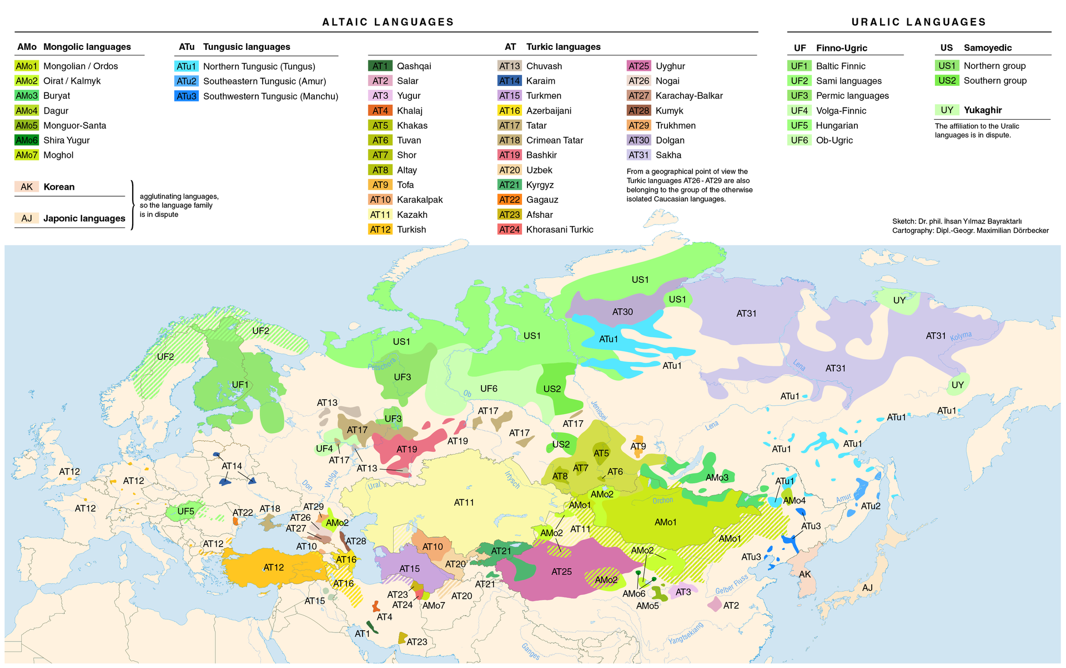
Uralo-altajská makrorodina
uralské jazyky
tunguzské jazyky
mongolské jazyky
turkické jazyky

Slide 6
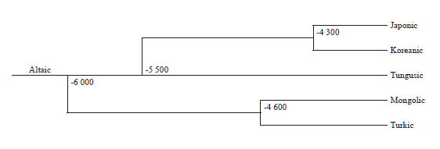
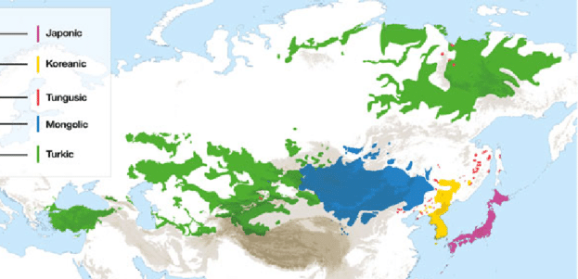
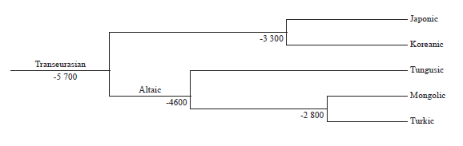
Altajská / transeuroasijská jazyková makrorodina
korejština
japonsko-rjúkjúské jazyky
tunguzské jazyky
mongolské jazyky
turkické jazyky

Slide 7
Altajská jazyková makrorodina
Pro
  vokalická harmonie
  aglutinace
  absence rodu
  podobnosti ve verbální morfologii
  SOV slovosled
  nulová kopule
Proti
  nepřesvědčivé lexikální shody
  možnost jazykového svazu
  historicky spíše konvergence?

Slide 8
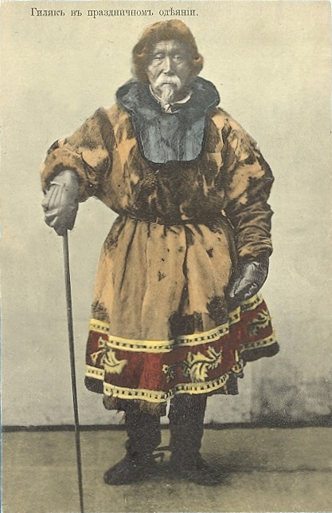
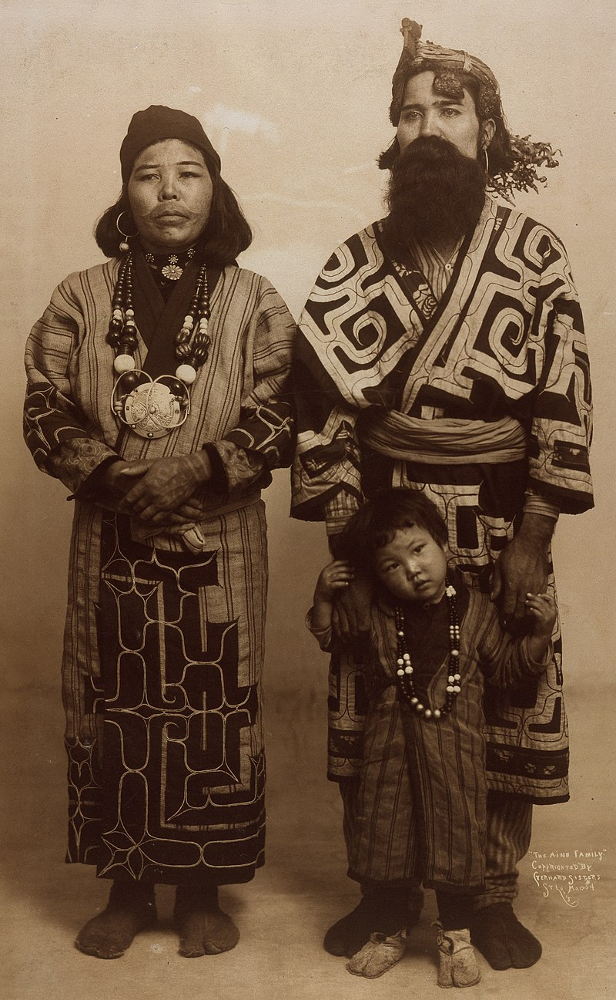
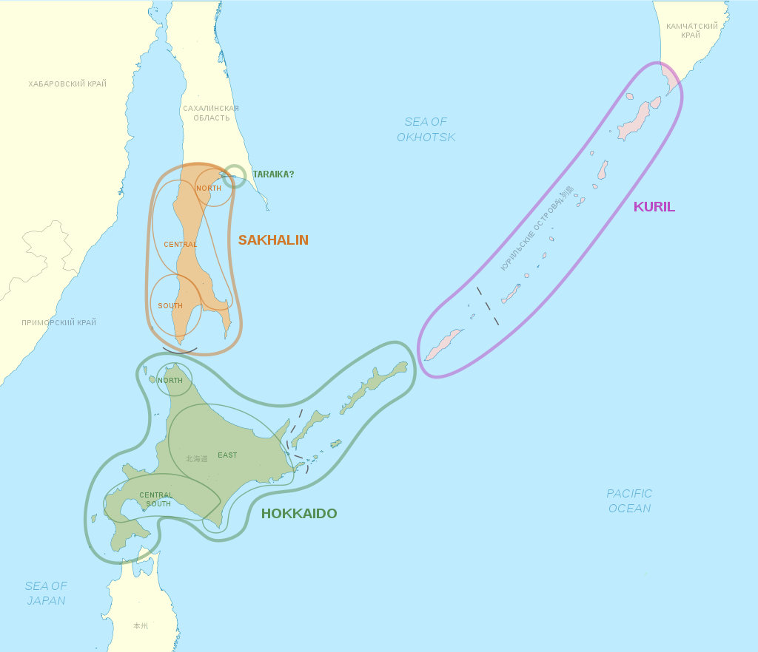
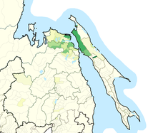
Ainština, nivchština…
ainština アイヌ・イタㇰ
  Hokkaidó
  téměř vymřelý
nivchština ниғвгун дуф
  Sachalin
  výrazně ohrožený

Slide 9
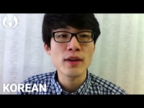

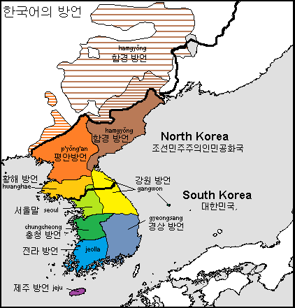
Korejština 한국어 / 조선말
korejský poloostrov a blízké okolí
zhruba 80M mluvčích
hangul

Slide 10


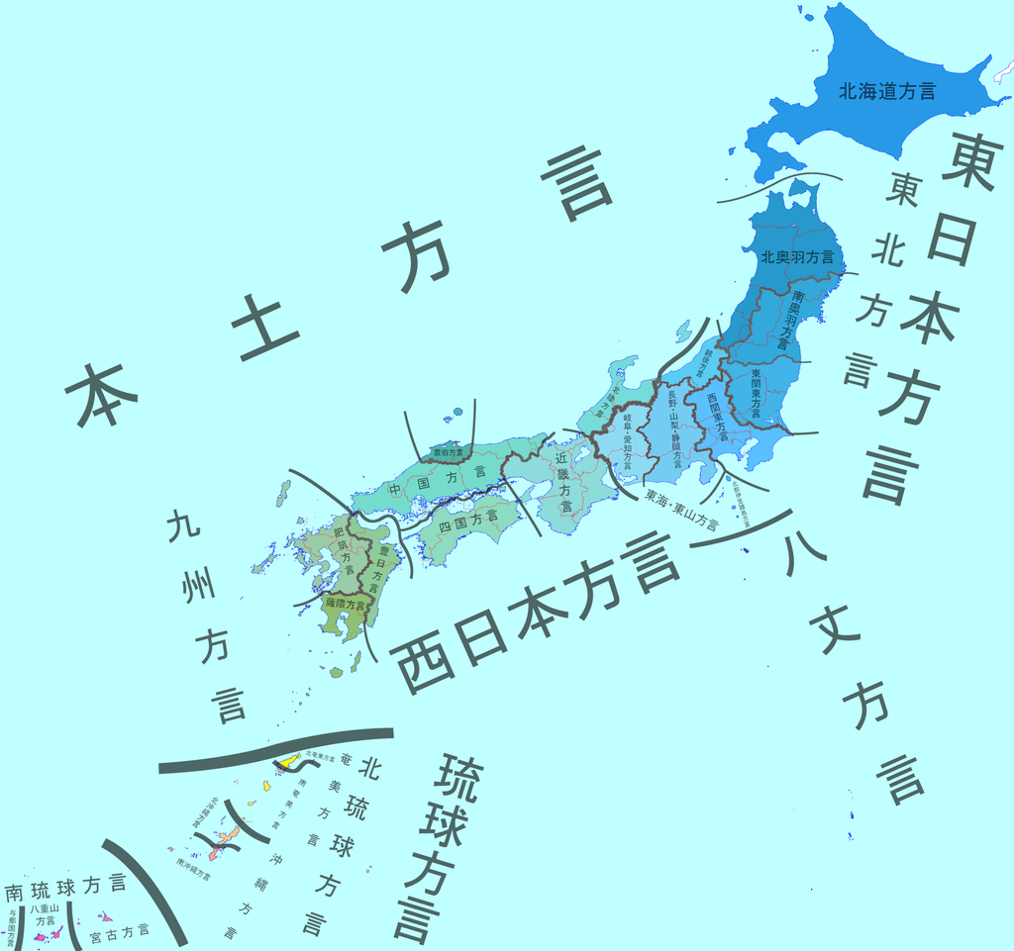
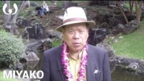
Japonsko-rjúkjúské jazyky
japonština 日本語
  ~130M mluvčích
rjúkjúské jazyky
  severní rjúkjúské jazyky
    okinavština 沖縄口
  jižní rjúkjúské jazyky
    mijakština 宮古口

Slide 11
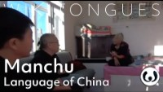
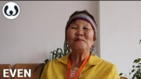
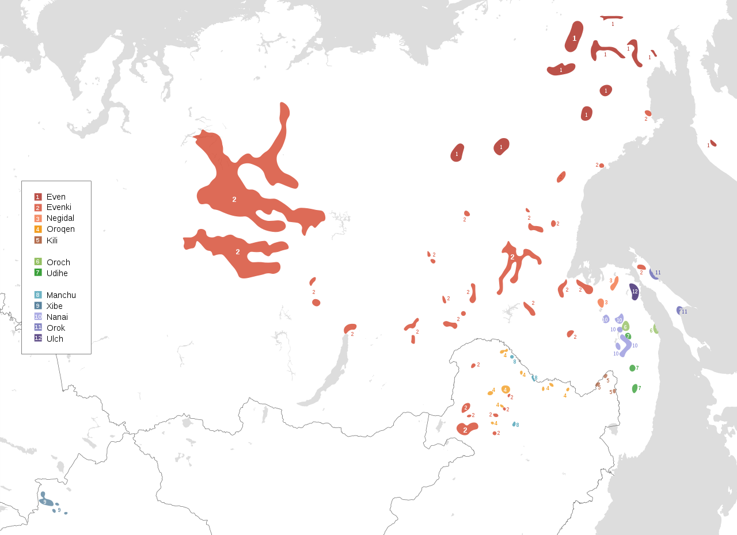

Tunguzské jazyky
severní tunguzské jazyky
  even эвэды торэн
  evenki эвэды̄ турэ̄н
jižní tunguzské jazyky
  mandžuština
  xibe

Slide 12
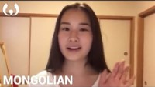
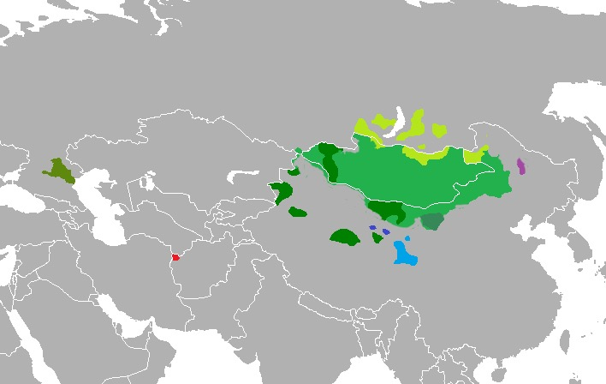
Mongolské jazyky
západní
  mogholština مُغُلی
východní
  mongolština монгол хэл
    ~5.2M mluvčích
  ojratština өөрдин келн
  burjatština буряад хэлэн

